Slide 1

DunyaHalleri WebScraping

Slide 2
İşlemler
Haberler / Kategori Sayfa-1/100
HABER
HABER
HABER
Başlık
Metin
HABER
HABER
HABER
Linkler
HABER-1
Kategori
HABER
HABER
HABER
Tarih
HABER
HABER
HABER
Özet

Slide 3
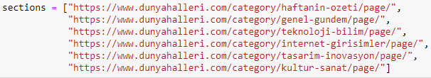
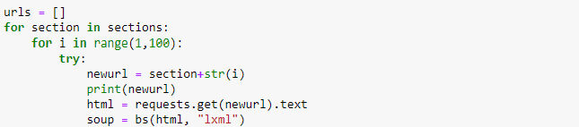
Link Scraping
100 Sayfaya Bakıyor.
Sectiondaki /page/1-2-3 gibi sayıları ekleyip sayfa değiştirmek için
Url’ye git html’i indir.

Slide 4
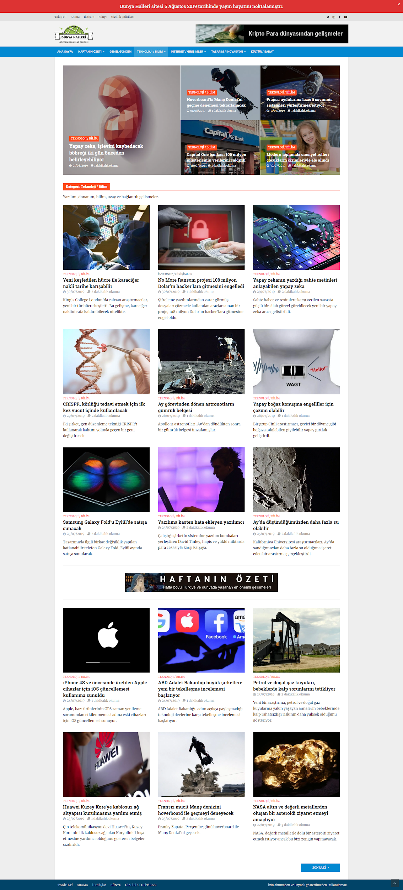
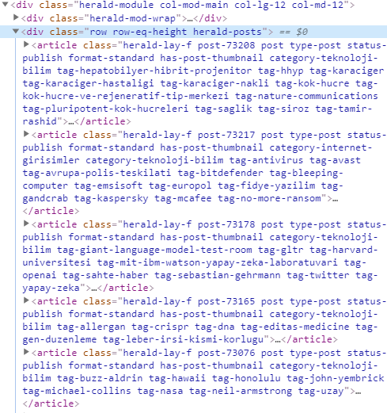
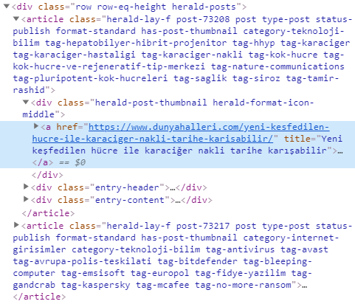

Link Scraping
Haberler
Bütün Haberleri Çek
Haberlerdeki Linkleri Kaydet

Slide 5
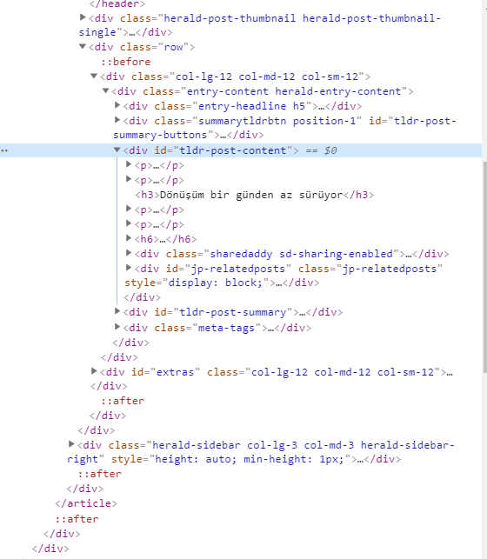
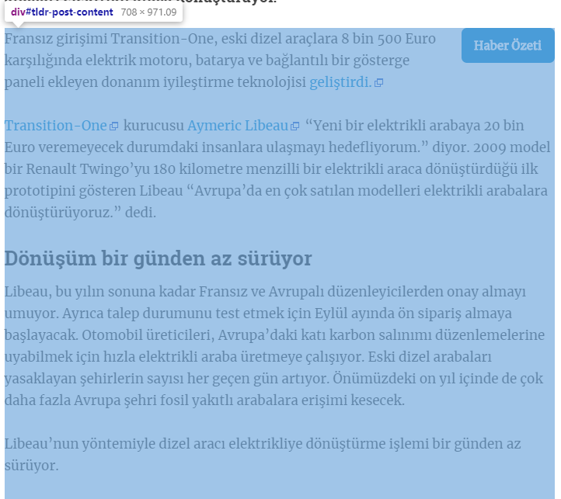
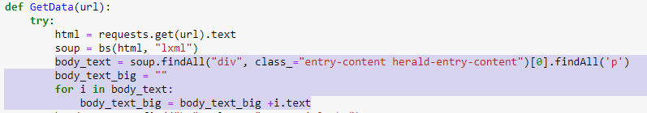
İç Scraper - Metin
Özet Burada Saklı
Bütün P’leri Bul.
Ardından Bunları Bir String’te Birleştir.

Slide 6
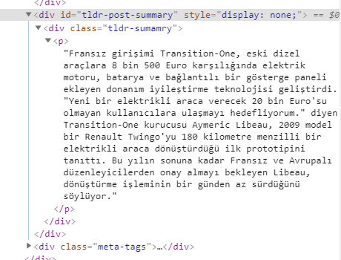
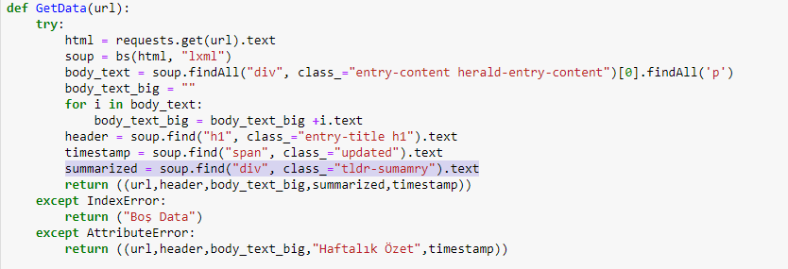
İç Scraper - Özet
Burada Direkt Tek P var, o yüzden .text ile alıyoruz. Eğer p (özet) yoksa, AttributeError veriyor. Ondada Haftalık Özet Olarak Döndürüyoruz.

Slide 7
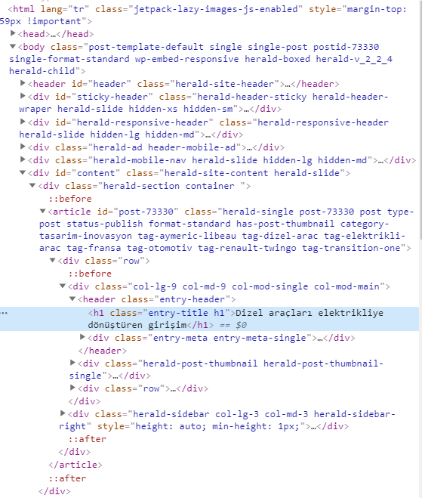
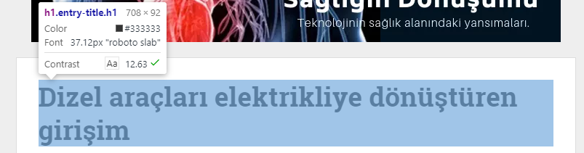
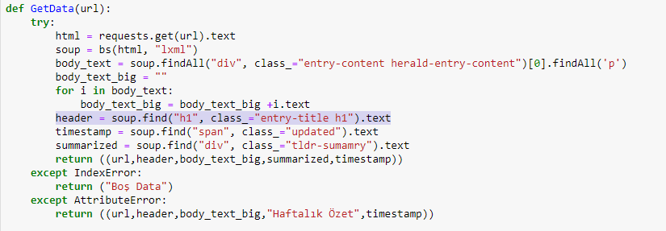
İç Scraper - Başlık
Direkt Sınıf adından bulduk.

Slide 8
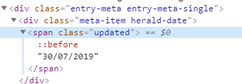
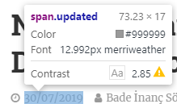
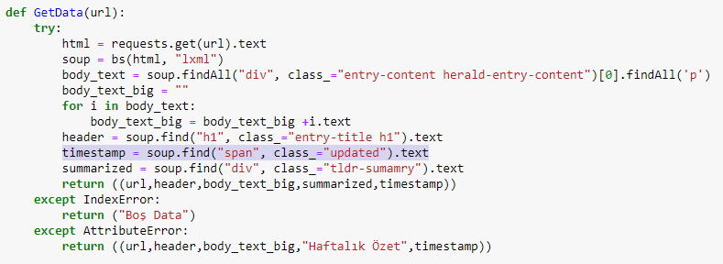
İç Scraper - Zaman
Tarihin bulunduğu elementi al
Linki yükle, kaynak kodu al

Slide 9
Teşekkürler

